Slide 1
OpenSource Project_E
20144773 서재익 20144883 신우리

Slide 2
1. 소개
2. 진행 과정
3. 결과물
4. 끝내며
1주차 회의
2주차 회의 및 수정
3주차 회의 및 수정
최종 수정
사용 프로그램
프로그램 진행 방식
느낀 점
질의응답
게임 실행

Slide 3



사용 프로그램

Slide 4
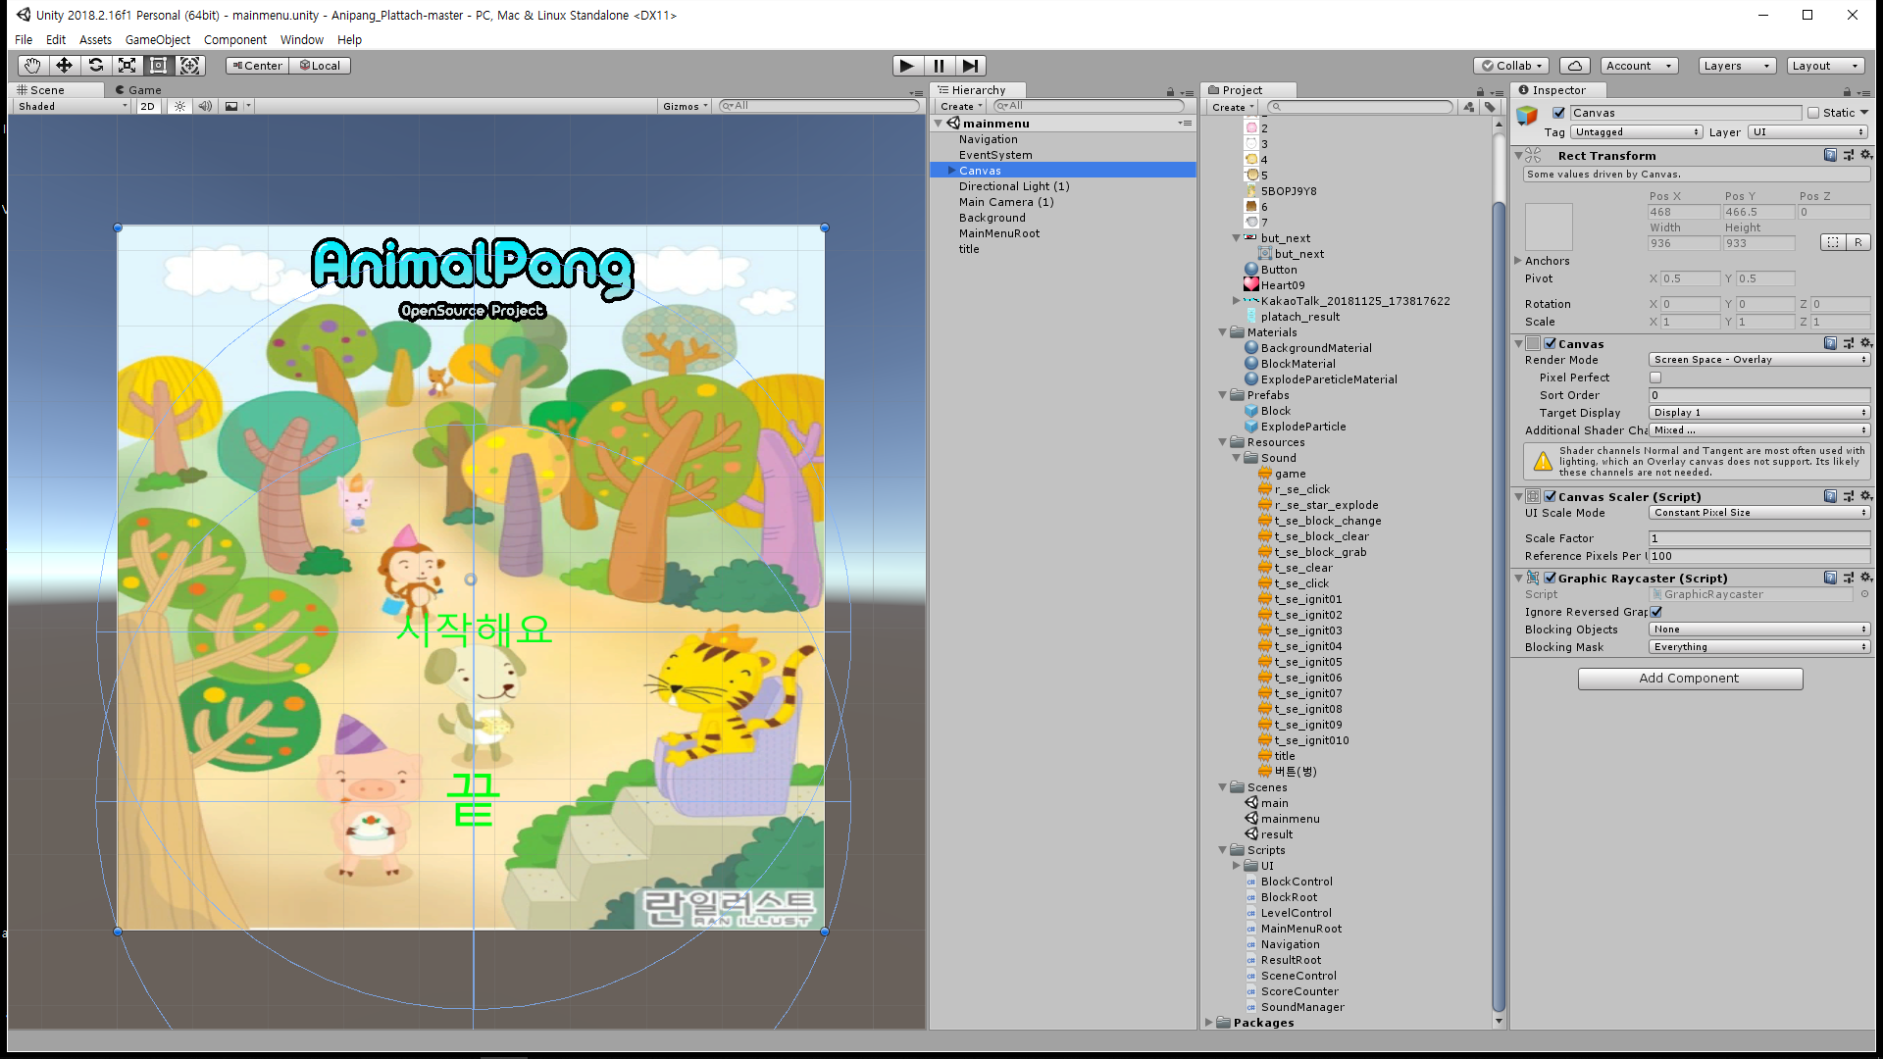

Slide 5
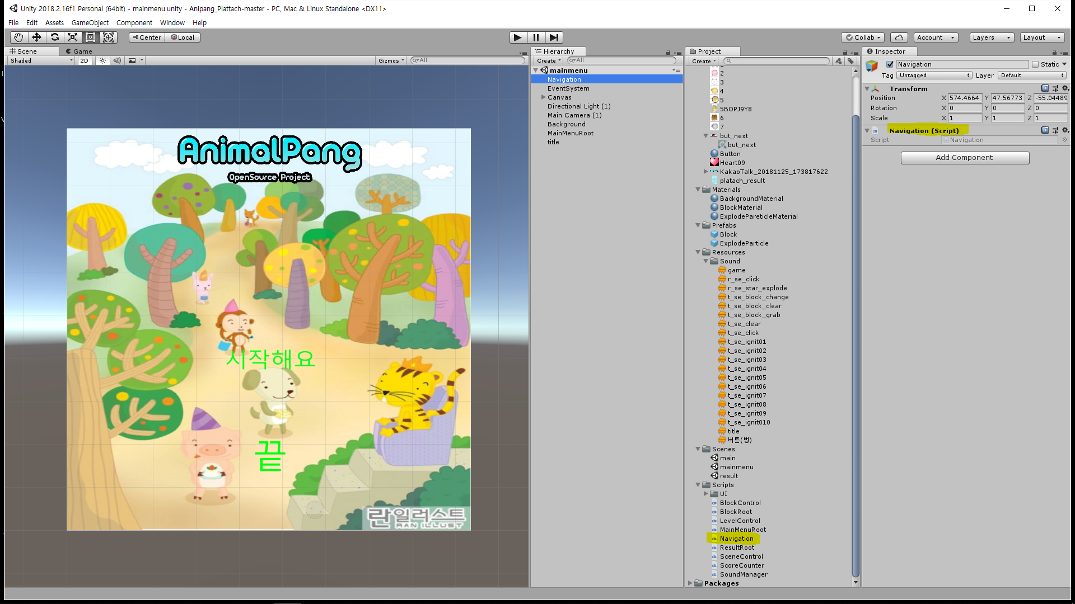

Slide 6
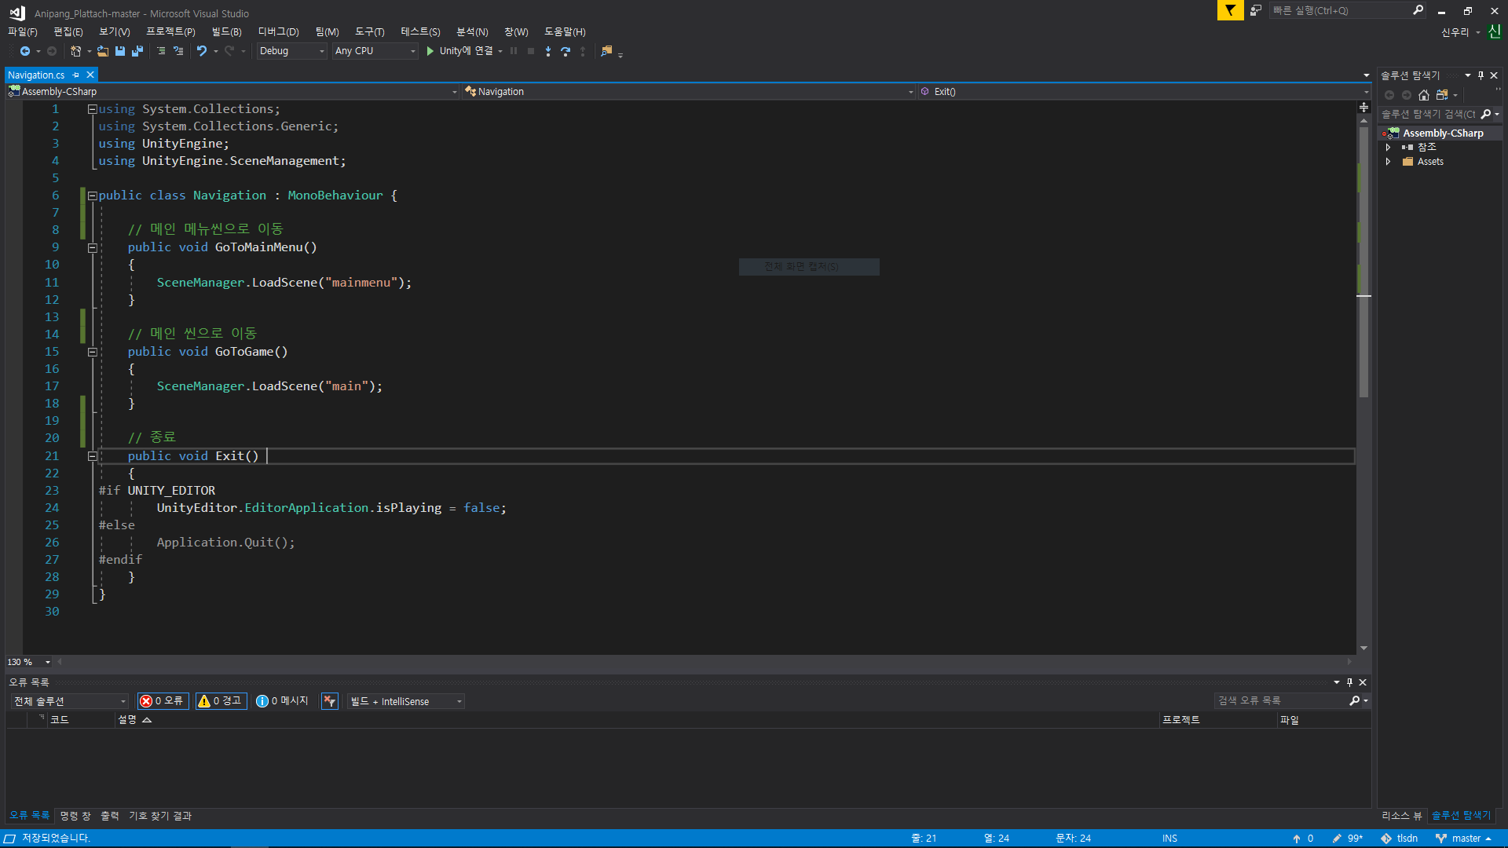

Slide 7
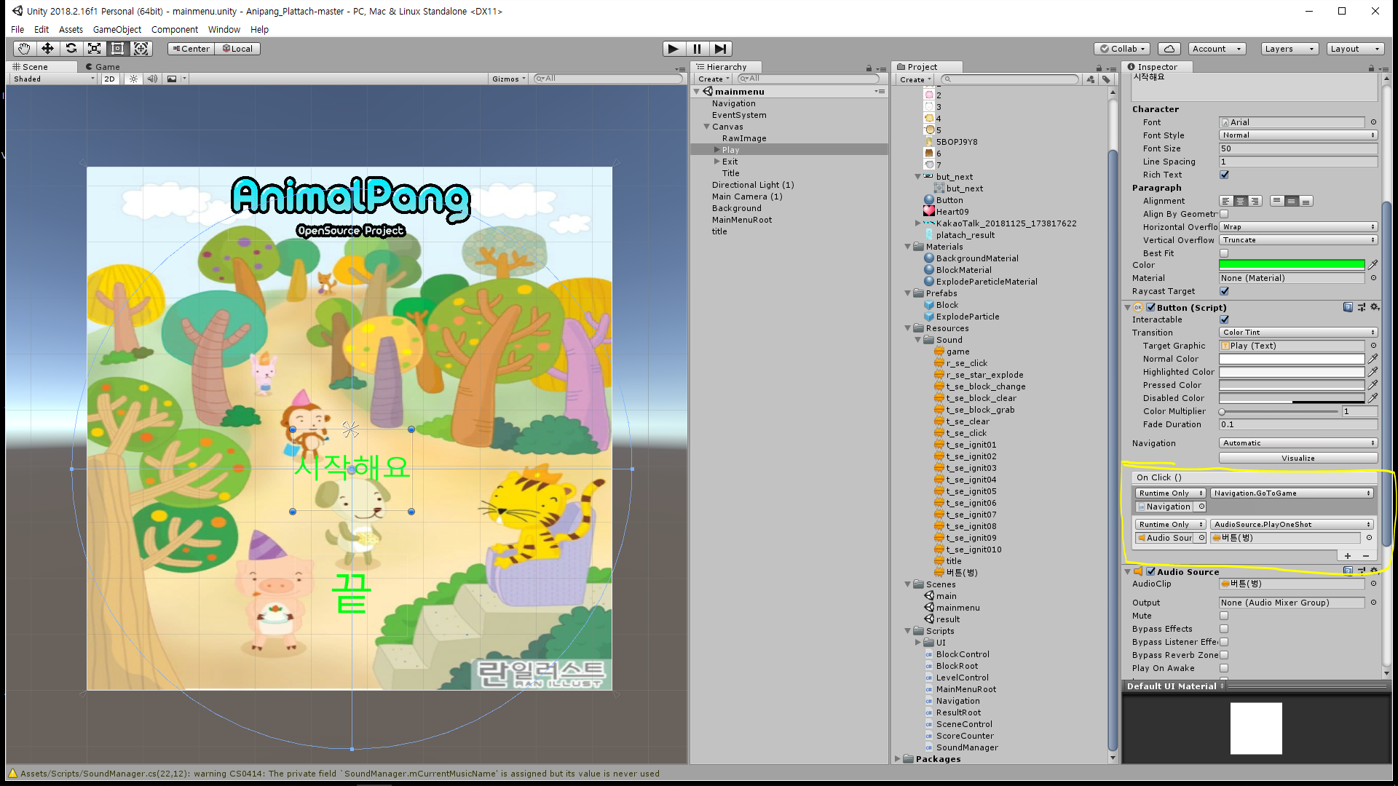

Slide 8
1주차 회의
2주차 회의 및 수정
3주차 회의 및 수정
최종 수정
진행 과정

Slide 9
1주차
1
2
3
프로젝트 주제선정
- 퍼즐 게임, 레이싱 게임, 2d 대쉬 게임 중 퍼즐 게임 선택
퍼즐 게임 중에서 3d 를 활용해서 게임 제작
참고사항
-개발 시 github에 있는 다른 오픈 소스와 구글링으로 자료수집

Slide 10
2주차
1
2
3
4
주제 수정
- 3d 퍼즐 게임에서 2d 퍼즐 게임으로 변경
기존에 존재하는 앱인 ‘애니팡’을 참고하여 기본 UI 변경.
구글과 youtube 를 통해 프로그램에 사용할 음악을 구함.
기본적인 틀 완성.
이외에 다른 필요한 아이템 목록은 Asset Store 이용.

Slide 11
3주차
1
2
3
프로젝트 구현
- 기본 틀에 수집한 정보들을 활용하여 게임 프로그램 구현.
컨셉 정하기
컨셉에 따른 자료(이미지, 사운드) 찾기
타이틀 만들기
게임 실행 시 메인 화면에 나올 타이틀 추가 요구 및 제작.

Slide 12
4주차
1
2
게임 개발 완료 및 오류 수정
프로젝트 발표 자료 제작

Slide 13
게임 진행 방식
게임은 60초간 진행되며 게임 시작 시, 상단에 표시한다.
가로나 세로로 같은 동물을 3개 맞추면 블록이 사라진다.
사라질 때 효과음이 발생하며 위에서 새로운 블록들이 채워진다.
일정 개수 이상을 맞추면 사자 블록이 나오는데, 사자 블록을 기준으로 가로줄 세로줄을 전부 지운다.
60초가 지나면 게임이 끝남

Slide 14
느낀점
서재익 : 이번 프로젝트를 통해서 서로 간의 커뮤니케이션의 중요성을 다시 한번 느낄 수 있었다. 지속적으로 서로 주제 선정부터, 아이디어 추가 등의 의사소통이나 정보 교환이 있어야만 상호간에 만족스러운 결과물이 나온다는 것을 알 수 있었다.
신우리 : 팀 프로젝트를 진행하면서 기존에는
직접 만나서 해야함에 따라 진행에 번거로움이
있었는데 깃허브라는 오픈소스 저장소를 통해 각자 맡은 파트를 동시에 할 수 있어서 진행이 빠르고 편했다.
다만, 깃허브의 용량의 한계는 아쉬웠다.

Slide 15
Q n A

